Slide 1

Encryption
(= kriptográfia, titkosítás)

Slide 2
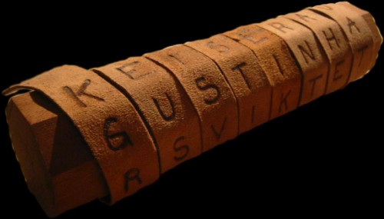
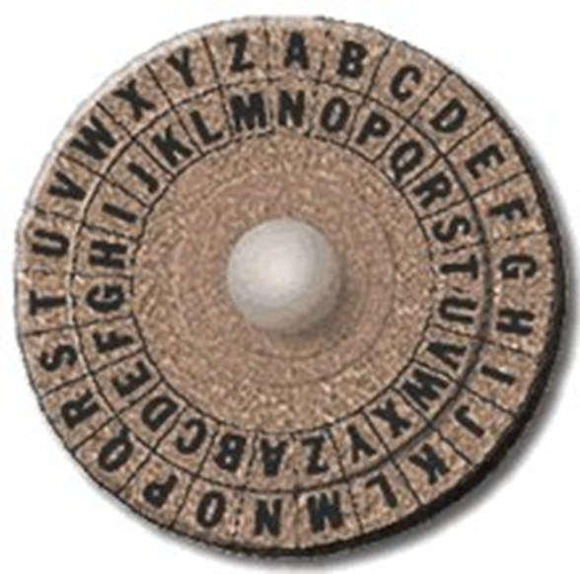
Története
Szkütalé
Spárta, i.e. 404
Átrendezéses módszer
Caesar-rejtjel (Caesar kerék)
Julius Caesar is használta
Behelyettesítéses módszer

Slide 3
Java implementáció (stackoverflow):
String cipher(String msg, int shift){
String s = "";
int len = msg.length();
for(int x = 0; x < len; x++){
char c = (char)(msg.charAt(x) + shift);
if (c > 'z')
s += (char)(msg.charAt(x) - (26-shift));
else
s += (char)(msg.charAt(x) + shift);
}
return s;
}

Slide 4
Java implementáció (stackoverflow):
String cipher(String msg, int shift){
String s = "";
int len = msg.length();
for(int x = 0; x < len; x++){
char c = (char)(msg.charAt(x) + shift);
if (c > 'z')
s += (char)(msg.charAt(x) - (26-shift));
else
s += (char)(msg.charAt(x) + shift);
}
return s;
}

Slide 5
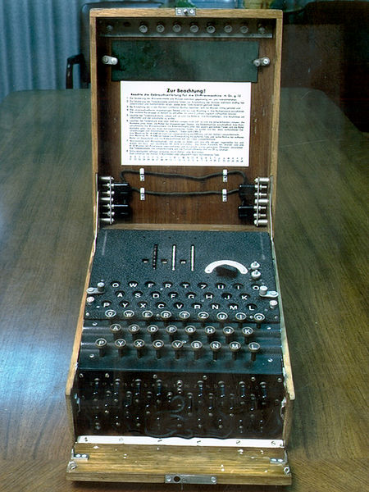
II. világháború:
Midway-szigeti csata 1942. jún. 4. – 1942. jún. 7.
Enigma:
Német forgótárcsás, elektromechanikus berendezés (I. vh.)
pl. tengeralattjárók
lengyel “bomba” (1932)
3 → 5 tárcsa
Naponta változó kulcs
Alan Turing (1943)

Slide 6
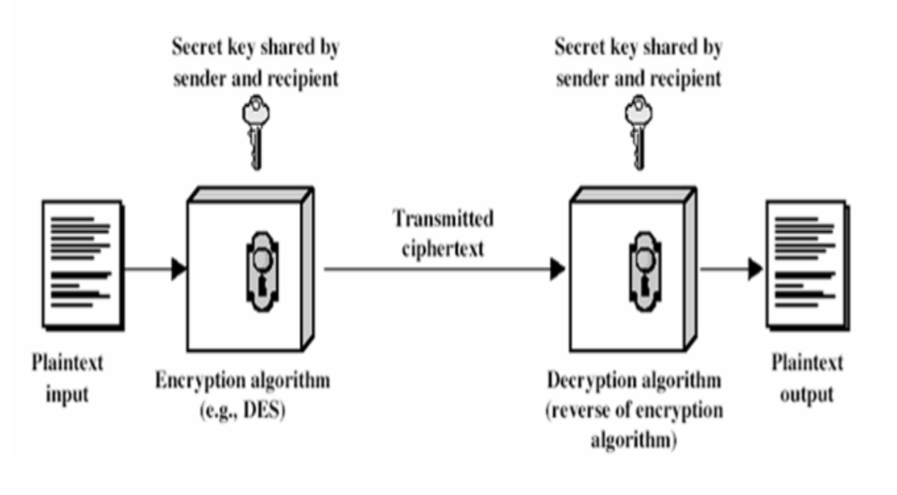
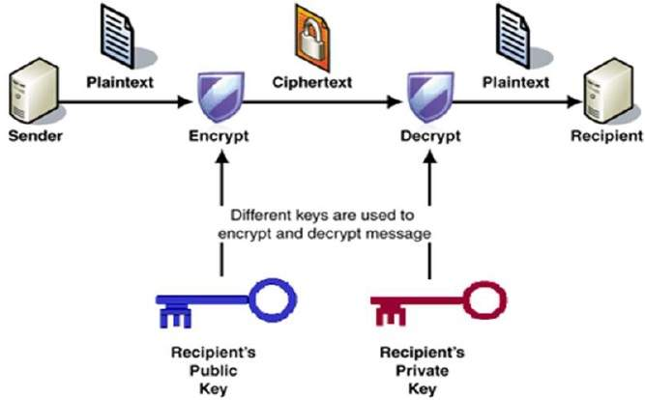
Modellek
Szimmetrikus titkosítás:
Kétezer évig
elengedhetetlen, hogy a kulcsot csak a feladó és a címzett ismerje.
“Alice és Bob” e-mail
Aszimmetrikus (nyílt kulcsú) titkosítás (1975):
Titkosító, nyilvános kulcs (T)
Megfejtő, titkos kulcs (M)
(egymás inverz függvényei)
Magyar – angol, angol magyar szótár hasonlat

Slide 7
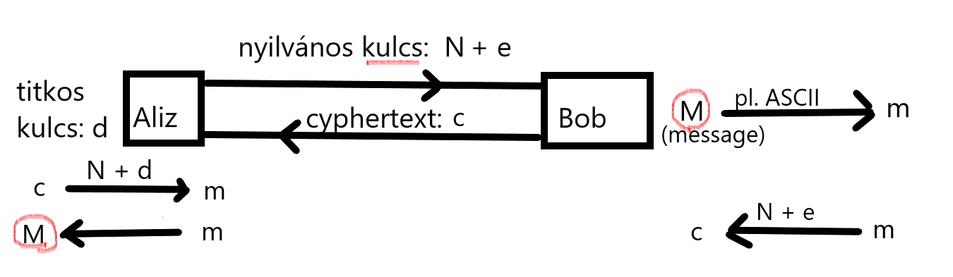
RSA titkosítás (1976):
Függvény:
Prím faktorizáció: Két prímszámot nagyon könnyű összeszorozni, de nagyságrenddel több időt vesz igénybe annak megállapítása, hogy egy adott N szám melyik két prímszám szorzataként jöt létre.
A nyilvános kulcs az “N” modulusból és a nyilvános “e” kitevőből,
a titkos kulcs az “N” modulusból és a titkos “d” kitevőből áll. (Ha 2048 bites RSA-ról beszélünk, akkor m hossza 2048 bit, azaz p és q két 1024 bites prím.)
Aliz (A) továbbítja a nyilvános kulcsát (“N” & “e”)-t Bobnak (B) és a titkos kulcsát titokban tartja.
Bob “M”-et számokká alakítja pl.: ASCII kódolás → “m”.
A ezután saját titkos kulcsát, “d”-t használva vissza tudja fejteni “m”-et “c”-ből.

Slide 8
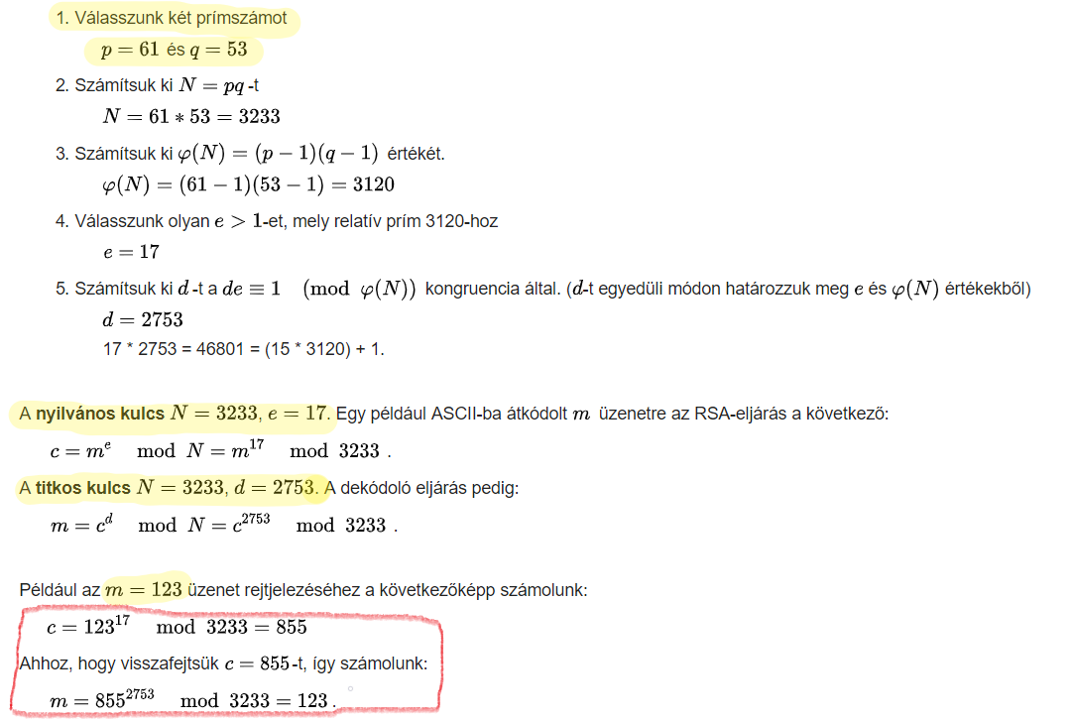
RSA példa / 2

Slide 9
“Brute force” ellen: többszáz számjegyű N-eket használnak
Megtört a 768 bites RSA titkosítás (2010)
2000 év gépidő = 672 darab 2,2 GHz mag + 736 mag 2,5 GHz
Kvantumszámítógépek
A világ legelterjedtebb, nyilvános kulcsú titkosító szoftvere, a PGP (Pretty Good Privacy) is prímszámokat használ, nincs hatékony algoritmus (egyelőre).
Digitális aláírás, Magyarországon pl. a 2001-es, digitális aláírásról szóló törvény - a maffia elleni harcra hivatkozva - nem engedi meg az aláíráshoz használt titkosításnak a dokumentumok titkosítására való használatát (de magát a titkosítást nem tiltja).
SSL (Secure Socket Layer): Ahhoz, hogy egy webszerver https kéréseket tudjon fogadni, az adminisztrátornak tanúsítványt (angolul public key certificate) kell készítenie. A webszerver tulajdonosa generál egy titkosításra alkalmas kulcspárt. Erre számos szoftver van, pl. a nyílt forráskódú openssl.

Slide 10


